Slide 1
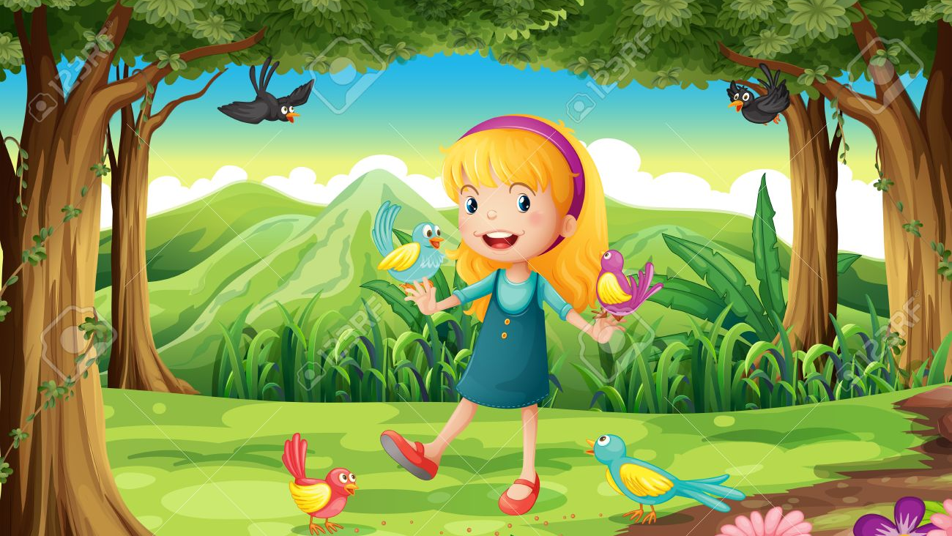

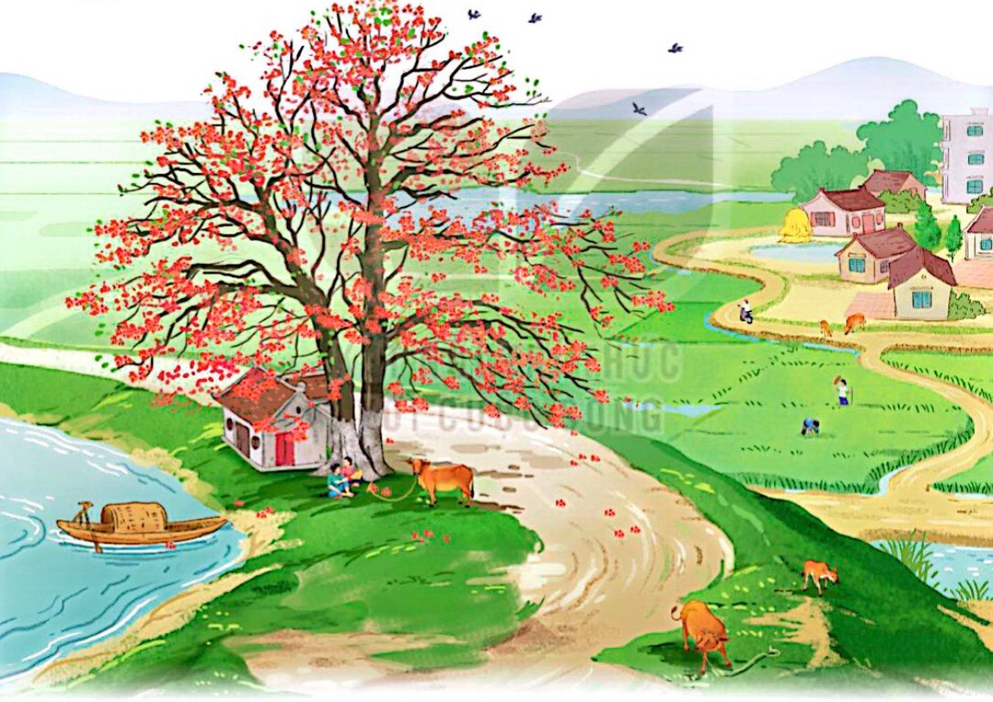

Slide 2



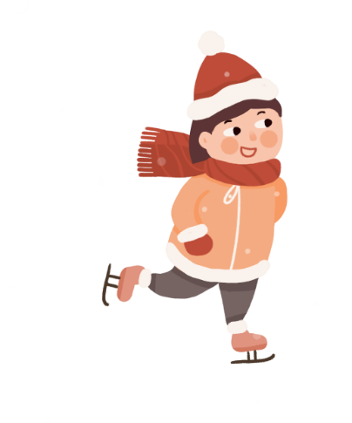
KHỞi ĐỘNG

Slide 3

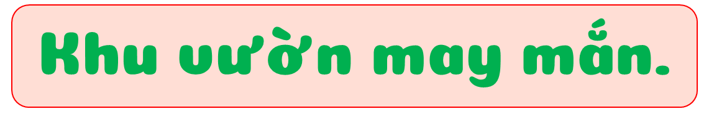




Slide 4





Slide 5
Câu 1: Cây gì thẳng tắp trước nhà
Trái ngon dành tặng riêng bà, bà ơi?
Đáp án: Cây cau

Slide 6
Câu 2: Hoa gì chỉ nở vào hè
Từng chùm đỏ thắm, gọi ve hát mừng?
Đáp án: Cây phượng

Slide 7
Câu 3: Nói về đặc điểm nổi bật của một loài cây mà em quan sát được.

Slide 9





YÊU CẦU CẦN ĐẠT:
1
Đọc đúng từ ngữ, câu, đoạn và toàn bài Cây gạo
2
Trả lời được các câu hỏi của bài. Hiểu được nội dung bài văn.
3
Ôn tập chữ hoa P, Q. Viết từ ứng dụng, câu ứng dụng

Slide 10
KHÁM PHÁ

Slide 11



01

Slide 12

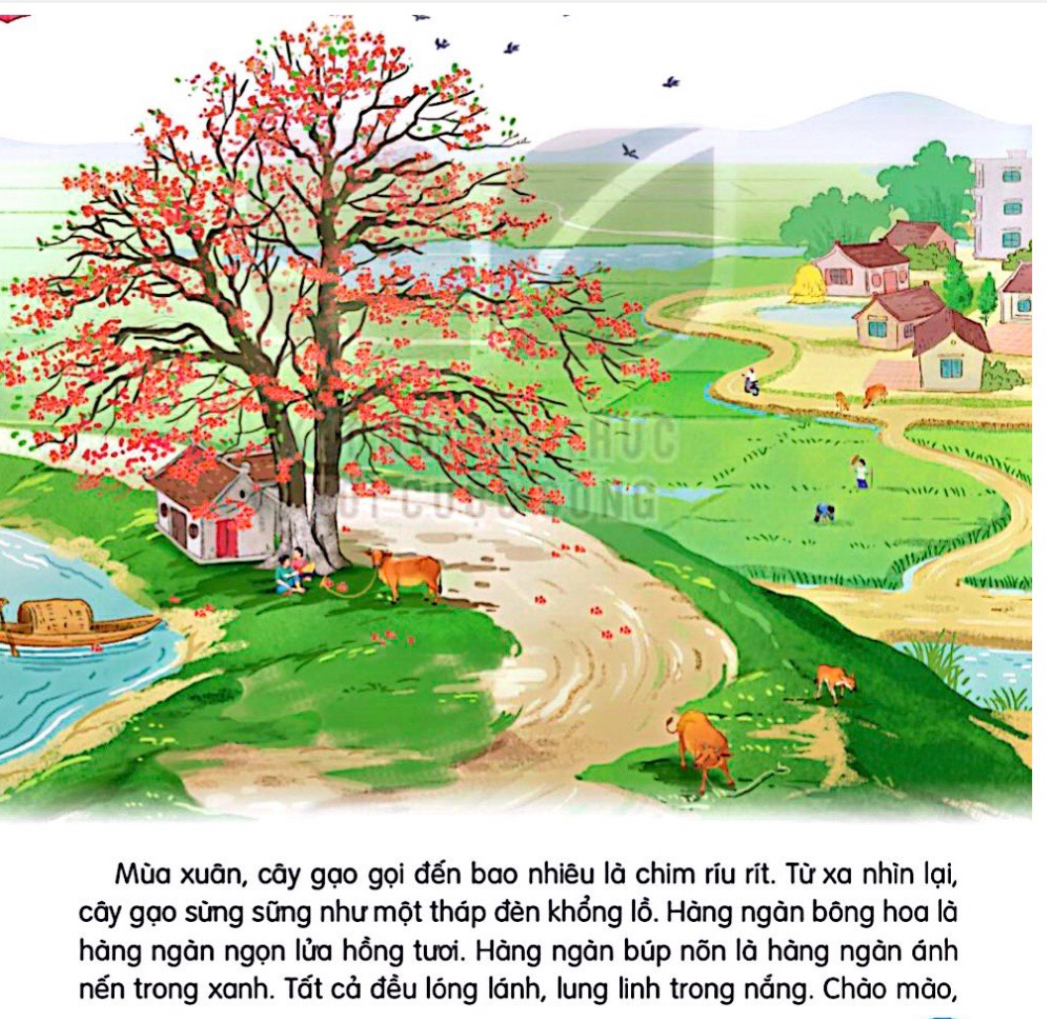
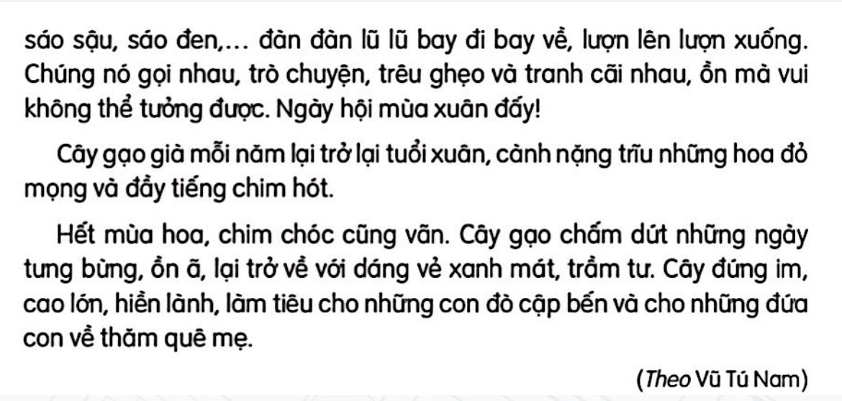
SGK/27
Đọc mẫu

Slide 13
SGK/27
Chia đoạn
2
3
1

Slide 14
SGK/27
Đọc nối tiếp đoạn
2
3
1

Slide 15



Luyện đọc từ khó
búp nõn
lũ lũ
lượn lên

Slide 16

v
Luyện đọc đoạn:
1
Mùa xuân, cây gạo gọi đến bao nhiêu là chim ríu rít. Từ xa nhìn lại, cây gạo sừng sững như một tháp đèn khổng lồ. Hàng ngàn bông hoa là hàng ngàn ngọn lửa hồng tươi. Hàng ngàn búp nõn là hàng ngàn ánh nến trong xanh. Tất cả đều lóng lánh, lung linh trong nắng. Chào mào, sáo sậu, sáo đen,… đàn đàn lũ lũ bay đi bay về, lượn lên lượn xuống. Chúng nó gọi nhau, trò chuyện, trêu ghẹo và tranh cãi nhau, ồn mà vui không thể tưởng được. Ngày hội mùa xuân đấy!

Slide 17
v
Luyện đọc câu dài
Chào mào, sáo sậu, sáo đen…đàn đàn lũ lũ bay đi bay về, lượn lên lượn xuống

Slide 18
v
Luyện đọc đoạn:
2
Cây gạo già mỗi năm lại trở lại , cành nặng trĩu những hoa đỏ mọng và đầy tiếng chim hót.
tuổi xuân
Tuổi xuân: tuổi của sự sinh sôi và phát triển

Slide 19
v
Luyện đọc đoạn:
3
vãn
Hết mùa hoa, chim chóc cũng . Cây gạo chấm dứt những ngày tưng bừng, ồn ã, lại trở về với dáng vẻ xanh mát, trầm tư. Cây đứng im, cao lớn, hiền lành, làm cho những con đò cập bến và cho những đứa con về thăm quê mẹ.
tiêu
Vãn: số lượng giảm đi, không còn như lúc đầu
Tiêu: vật cắm làm mốc để từ xa dễ nhìn thấy

Slide 20
v
Luyện đọc câu dài
Cây đứng im, cao lớn, hiền lành, làm tiêu cho những con đò cập bến và cho những đứa con về thăm quê mẹ.

Slide 21




Luyện đọc nhóm

Slide 22
SGK/27
Đọc nhóm
2
3
1

Slide 23





Luyện đọc nhóm
Tiêu chí nhận xét
1
Đọc đúng
2
Đọc to, rõ
3
Ngắt nghỉ đúng chỗ

Slide 24
SGK/27
Đọc toàn bài
2
3
1

Slide 25
TÌM HIỂU BÀI

Slide 26
1
Vào mùa hoa, cây gạo (hoa gạo, búp nõn) đẹp như
thế nào?
Vào mùa hoa:
Cây gạo sừng sững như một tháp đèn khổng lồ.
Hàng ngàn bông hoa là hàng ngàn ngọn lửa hồng tươi.
Hàng ngàn búp nõn là hàng ngàn ánh nến trong xanh.

Slide 27
2
Những chi tiết nào cho thấy các loài chim đem đến không khí tưng bừng trên cây gạo?
Đàn đàn lũ lũ bay đi bay về, lượn lên lượn xuống. Chúng gọi nhau, trò chuyện, trêu ghẹo và tranh cãi nhau, ồn mà vui không thể tưởng được

Slide 28
3
Vì sao trên cây gạo lại có “ngày hội mùa xuân”?
Vì trên cây gạo đầy màu sắc và âm thanh rộn rã của các loài chim. Tất cả những âm thanh và màu sắc đó tạo thành cảnh sắc vui nhộn, náo nhiệt của ngày hội mùa xuân.

Slide 29
4
Những hình ảnh nào cho thấy cây gạo mang vẻ đẹp mới khi hết mùa hoa?
Hết mùa hoa, chim chóc cũng vãn. Cây gạo chấm dứt những ngày tưng bừng ồn ã, lại trở về với dáng vẻ xanh mát, trầm tư. Cây đứng im, cao lớn, hiền lành, …

Slide 30
5
Em thích hình ảnh cây gạo vào mùa nào? Vì sao?
Em thích cây gạo vào mùa xuân vì cây gạo vào mùa hoa rất đẹp và tràn đầy sức sống.
Em thích cây gạo khi hết mùa xuân vì thích cây gạo với dáng vẻ xanh mát, trầm tư, …

Slide 31

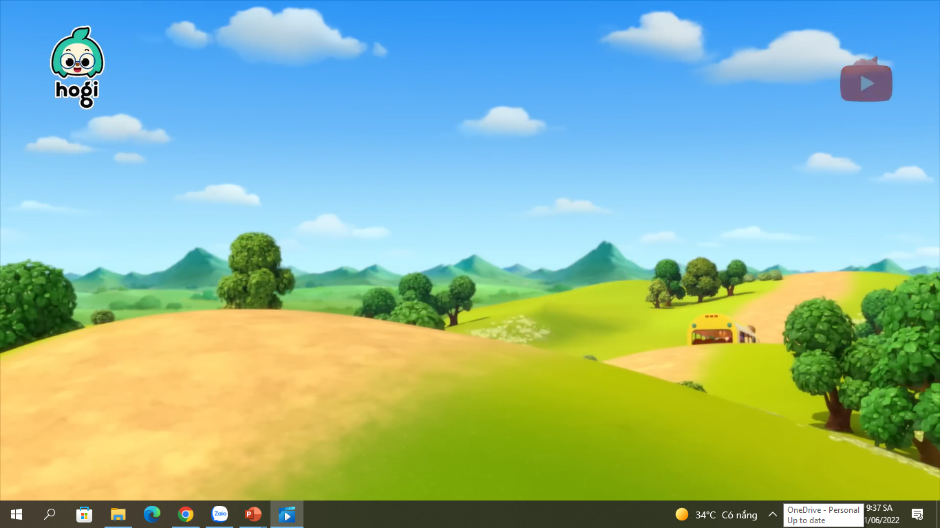



Nội dung
Bài văn miêu tả vẻ đẹp của cây gạo vào các mùa trong năm..

Slide 32
Luyện đọc lại
v
CÂY GẠO
Mùa xuân, cây gạo gọi đến bao nhiêu là chim ríu rít. Từ xa nhìn lại, cây gạo sừng sững như một tháp đèn khổng lồ. Hàng ngàn bông hoa là hàng ngàn ngọn lửa hồng tươi. Hàng ngàn búp nõn là hàng ngàn ánh nến trong xanh. Tất cả đều lóng lánh, lung linh trong nắng. Chào mào, sáo sậu, sáo đen,… đàn đàn lũ lũ bay đi bay về, lượn lên lượn xuống. Chúng nó gọi nhau, trò chuyện, trêu ghẹo và tranh cãi nhau, ồn mà vui không thể tưởng được. Ngày hội mùa xuân đấy!

Slide 33
Luyện đọc lại
v
CÂY GẠO
Mùa xuân, cây gạo gọi đến bao nhiêu là chim ríu rít. Từ xa nhìn lại, cây gạo sừng sững như một tháp đèn khổng lồ. Hàng ngàn bông hoa là hàng ngàn ngọn lửa hồng tươi. Hàng ngàn búp nõn là hàng ngàn ánh nến trong xanh. Tất cả đều lóng lánh, lung linh trong nắng. Chào mào, sáo sậu, sáo đen,… đàn đàn lũ lũ bay đi bay về, lượn lên lượn xuống. Chúng nó gọi nhau, trò chuyện, trêu ghẹo và tranh cãi nhau, ồn mà vui không thể tưởng được. Ngày hội mùa xuân đấy!

Slide 34
VẬN DỤNG

Slide 35
1/ Học sinh nêu lại nội dung bài học
2/ Dặn dò học sinh chuẩn bị cho tiết Luyện tập ngày mai

Slide 36



TIẾNG VIỆT
Ôn chữ viết hoa P, Q

Slide 37



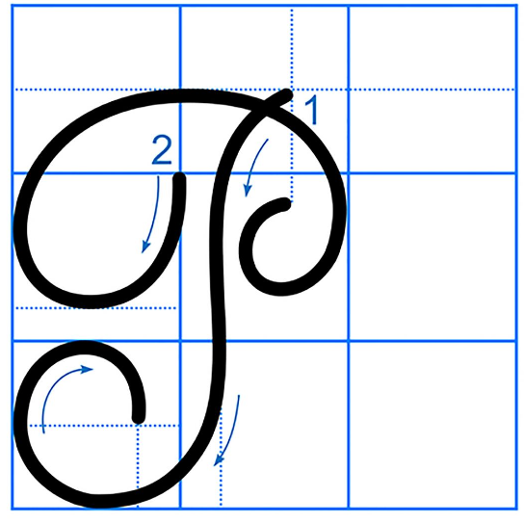
Cùng ôn tập
Nhắc lại chiều cao, độ rộng và cấu tạo nét của chữ P.

Slide 38
Cùng quan sát
Nét móc dưới trái
nét cong trên
2 ô ly
rưỡi
2 ô ly

Slide 39
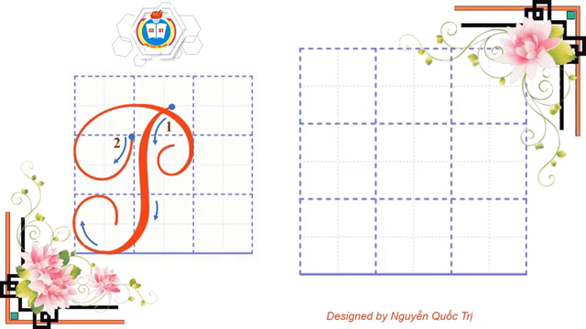
Hướng dẫn viết chữ hoa P

Slide 40

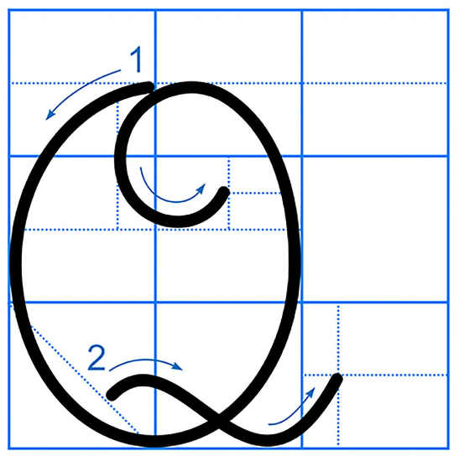
Cùng ôn tập
Nhắc lại chiều cao, độ rộng và cấu tạo nét của chữ Q.

Slide 41
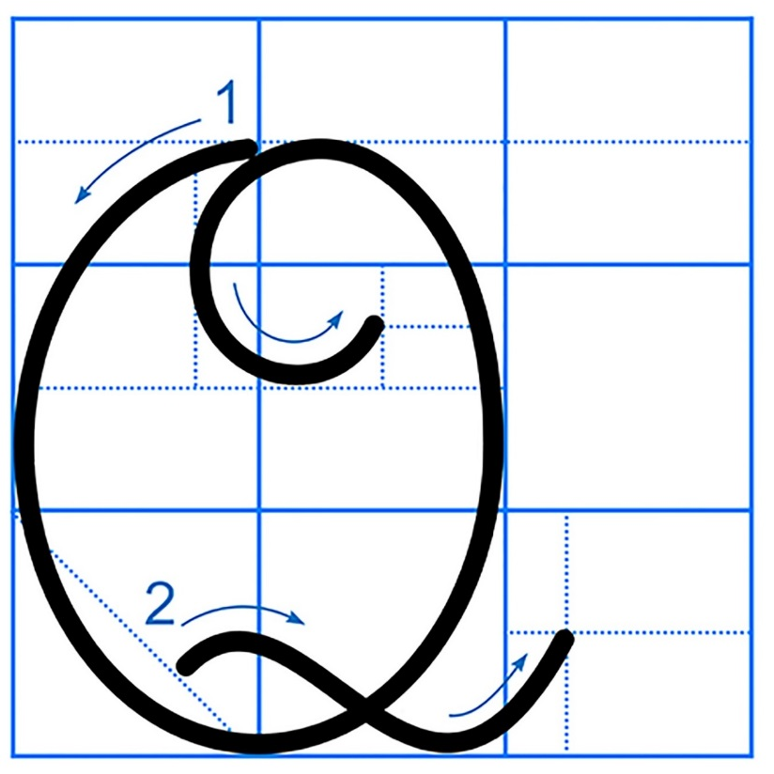
Cùng quan sát
Chữ hoa Q được viết bởi 2 nét:
Nét lượn ngang
2
ô ly rưỡi
Nét cong kín
2 ô ly hơn

Slide 42
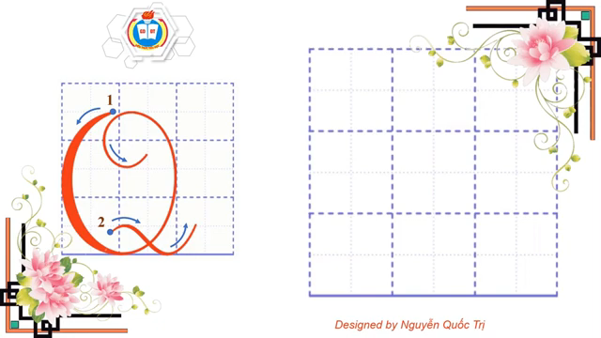
Hướng dẫn viết chữ hoa Q

Slide 43


VIẾT NHÁP
VIẾT VỞ
TẬP VIẾT

Slide 44

LUYỆN VIẾT TỪ ỨNG DỤNG
LUYỆN VIẾT TỪ ỨNG DỤNG

Slide 45

Từ ứng dụng
Phú Quốc
Phú Quốc: là hòn đảo lớn nhất Việt Nam, thuộc tỉnh Kiên Giang.

Slide 46


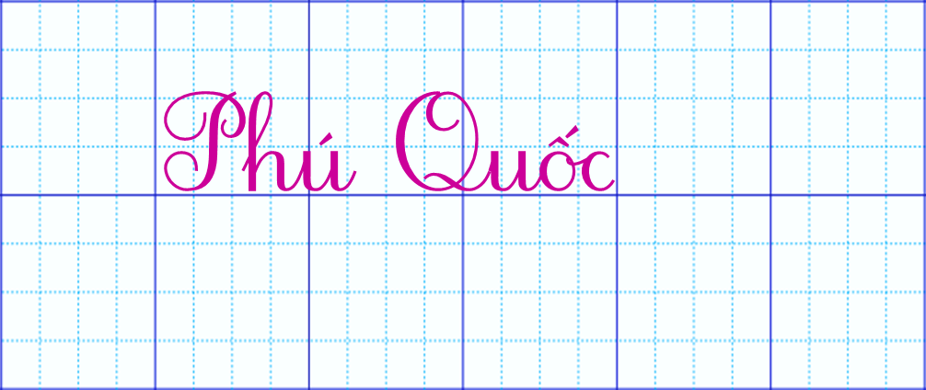

Cùng tìm hiểu
Khoảng cách giữa các chữ được viết ra sao?
Độ cao của các con chữ như thế nào?
Các chữ P, Q cao 2 li rưỡi
Các con chữ còn lại cao 1 ô li.
Khoảng cách giữa các con chữ bằng một chữ o.

Slide 47

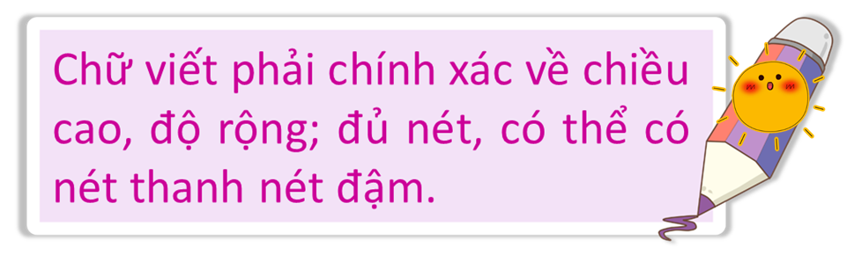
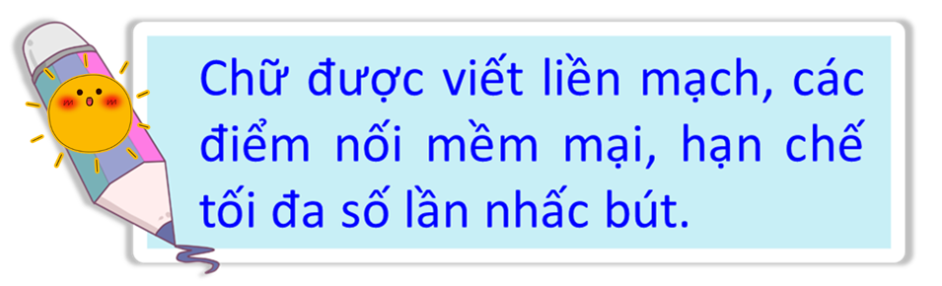
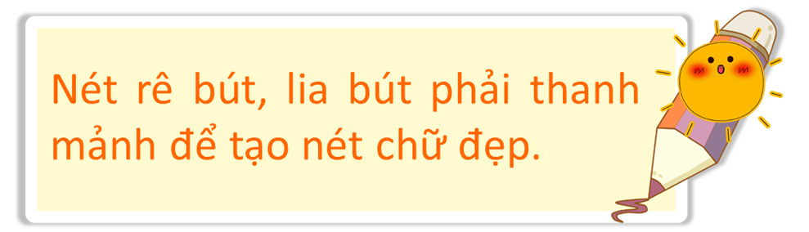

Slide 48
LUYỆN VIẾT CÂU ỨNG DỤNG
LUYỆN VIẾT CÂU ỨNG DỤNG

Slide 49
Câu ứng dụng
Phú Quốc – đảo ngọc xanh xanh
Trời mây non nước, đất lành trời Nam.
(Trúc Lâm)
Câu thơ ca ngợi vẻ đẹp của đảo Phú Quốc.

Slide 50
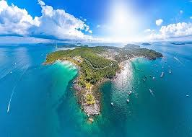
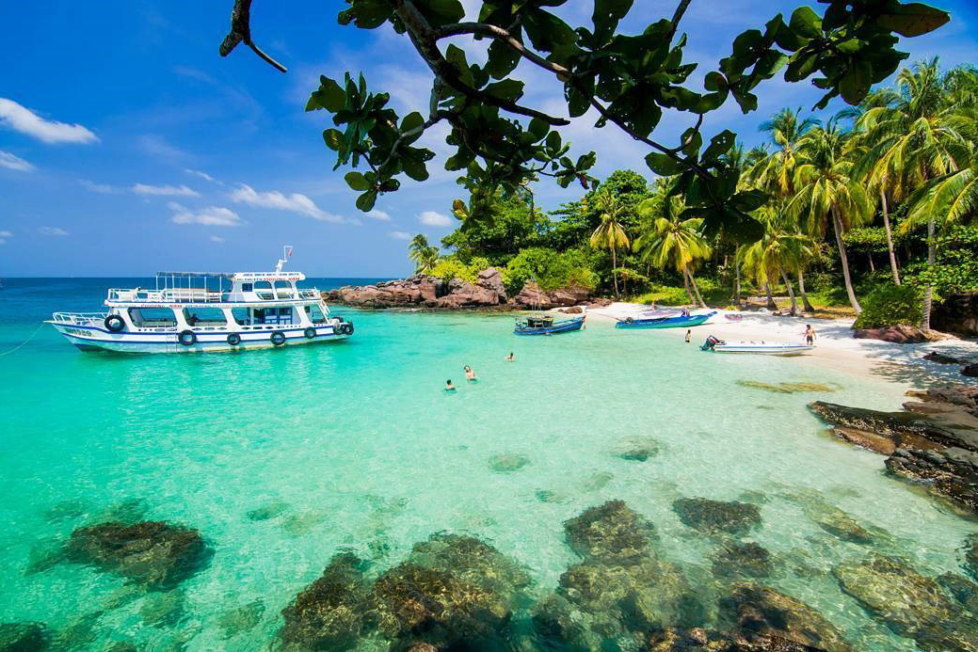

Slide 51


Viết câu ứng dụng
Phú Quốc – đảo ngọc xanh xanh
Trời mây non nước, đất lành trời Nam.
Viết vào
Vở tập viết
Em chú ý cách đặt dấu thanh nhé!

Slide 52

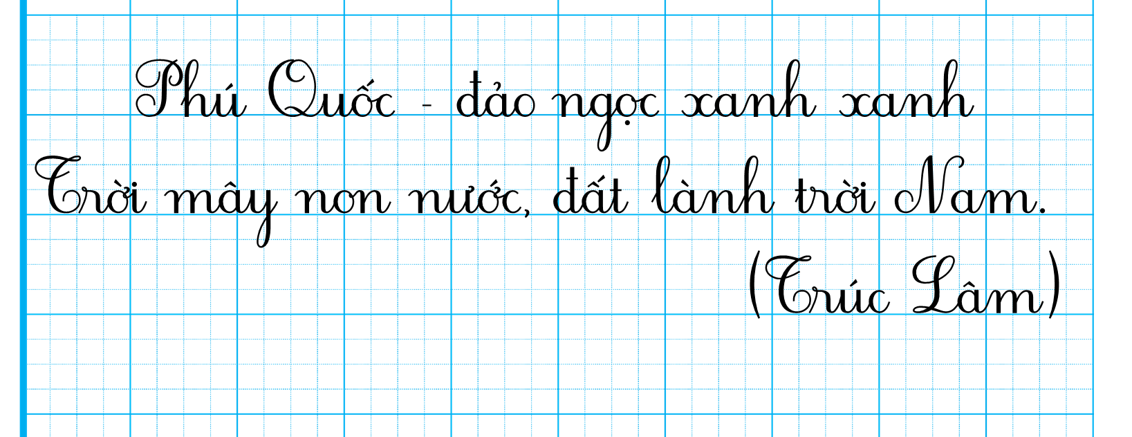


Viết câu ứng dụng
Viết vào vở tập viết
Em chú ý tư thế ngồi viết và cách cầm bút nhé!

Slide 53
Viết câu ứng dụng
Phú Quốc – đảo ngọc xanh xanh
Trời mây non nước, đất lành trời Nam.
Viết vào
Vở tập viết
Em chú ý cách đặt dấu thanh nhé!

Slide 54

Notes:
Design Hương Thảo – Zalo 0972115126

Slide 55
Câu 3:
Giêng hai thắp lửa đỏ trời
Rủ chim ríu rít muôn nơi bay về
Để rồi thầm lặng sang hè
Thả bông nõn khắp đồng quê phố phường
Là cây gì?
Đáp án: Cây gạo

